Slide 1

ÖBÇ
Konu: SQL'deki INSERT ve UPDATE ifadeleri arasındaki fark nedir? Gerçekleştiriyordu: Тулепбек Сержан Grup: ААЖ-114 Kontrol ettim: Аманов Ануарбек

Slide 2

SQL'deki INSERT ve UPDATE ifadeleri arasındaki fark nedir?
Sql'de (Yapılandırılmış Sorgu Dili), tablodaki verileri değiştirmeyi içeren iki ana işlem vardır: ekleme (INSERT) ve güncelleştirme (UPDATE). İşte bu iki operasyon arasındaki fark:

Slide 3

Veri ekleme (INSERT):
SQL, veritabanı tablolarına yeni veri kayıtları (satırları) eklemenizi sağlar.

Slide 4

Ekleme (INSERT):Ekleme işlemi, tabloya yeni kayıtlar eklemek için kullanılır.Ekleme işlemini gerçekleştirirken, tablonun hangi sütunlarına yeni veriler eklemek istediğinizi ve eklemek istediğiniz verileri kendiniz belirlersiniz.Ekleme, tabloda yeni kayıtlar oluşturur ve mevcut verileri değiştirmez.

Slide 5
Güncelleme (UPDATE):Tablodaki mevcut kayıtları değiştirmek için yenileme işlemi kullanılır.Güncelleme işlemini gerçekleştirirken, tabloyu, değiştirmek istediğiniz sütunları, bu sütunlar için yeni değerleri ve hangi kayıtların güncellenmesi gerektiğini belirten bir koşulu belirtirsiniz.Güncelleme, tablodaki mevcut verileri belirtilen değerlere ve duruma göre değiştirir.

Slide 6
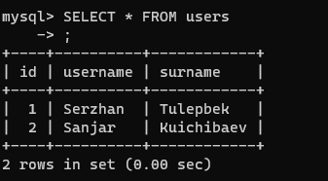
Veri sorgusu (SELECT)
SQL, SELECT deyimini kullanarak veritabanından veri almanızı sağlar. Bu, kullanıcıların analiz, raporlama ve diğer amaçlar için ihtiyaç duydukları bilgileri almasını sağlar.

Slide 7
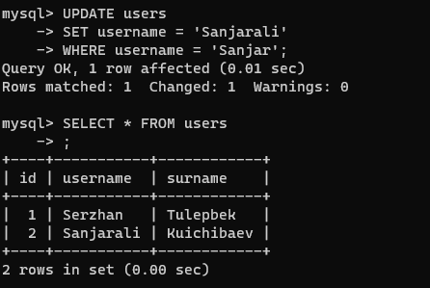
Verileri değiştirme (UPDATE):
SQL, tablolardaki mevcut verileri güncellemenizi sağlar. Bu, belirli sütunlardaki değerleri değiştirmeyi veya tüm kayıtları güncellemeyi içerebilir.

Slide 8
İlginiz için teşekkürler

